Slide 1
Департамент образования мэрии города Новосибирска
Муниципальное казённое учреждение дополнительного профессионального образования города Новосибирска
«Городской центр образования и здоровья «Магистр»
СЕМИНАР ДЛЯ РУКОВОДИТЕЛЕЙ РАЙОННЫХ МЕТОДИЧЕСКИХ ОБЪЕДИНЕНИЙ ПЕДАГОГОВ-ПСИХОЛОГОВ ОО
ОСОБЕННОСТИ РАБОТЫ С ПЕДАГОГАМИ ПРИ ВОЗНИКНОВЕНИИ КРИЗИСНОЙ СИТУАЦИИ В ОБРАЗОВАТЕЛЬНОЙ ОРГАНИЗАЦИИ
Екатерина Владимировна Шустова,
заведующий отделом практической психологии МКУ ДПО «ГЦОиЗ «Магистр»,
педагог-психолог высшей категории

Slide 2
ЭТАПЫ КРИЗИСА
Шок. Длительность от нескольких часов до нескольких дней.
Острые реакции. Сильные отрицательные эмоции, снижение когнитивных способностей, беспокойство, конфликты в отношениях. Длительность 4-6 недель.
Адаптация к изменившимся условиям. Смирение с ситуацией, на которую человек не в силах повлиять.
Восстановление ощущения контроля над собой и обстоятельствами.

Slide 3
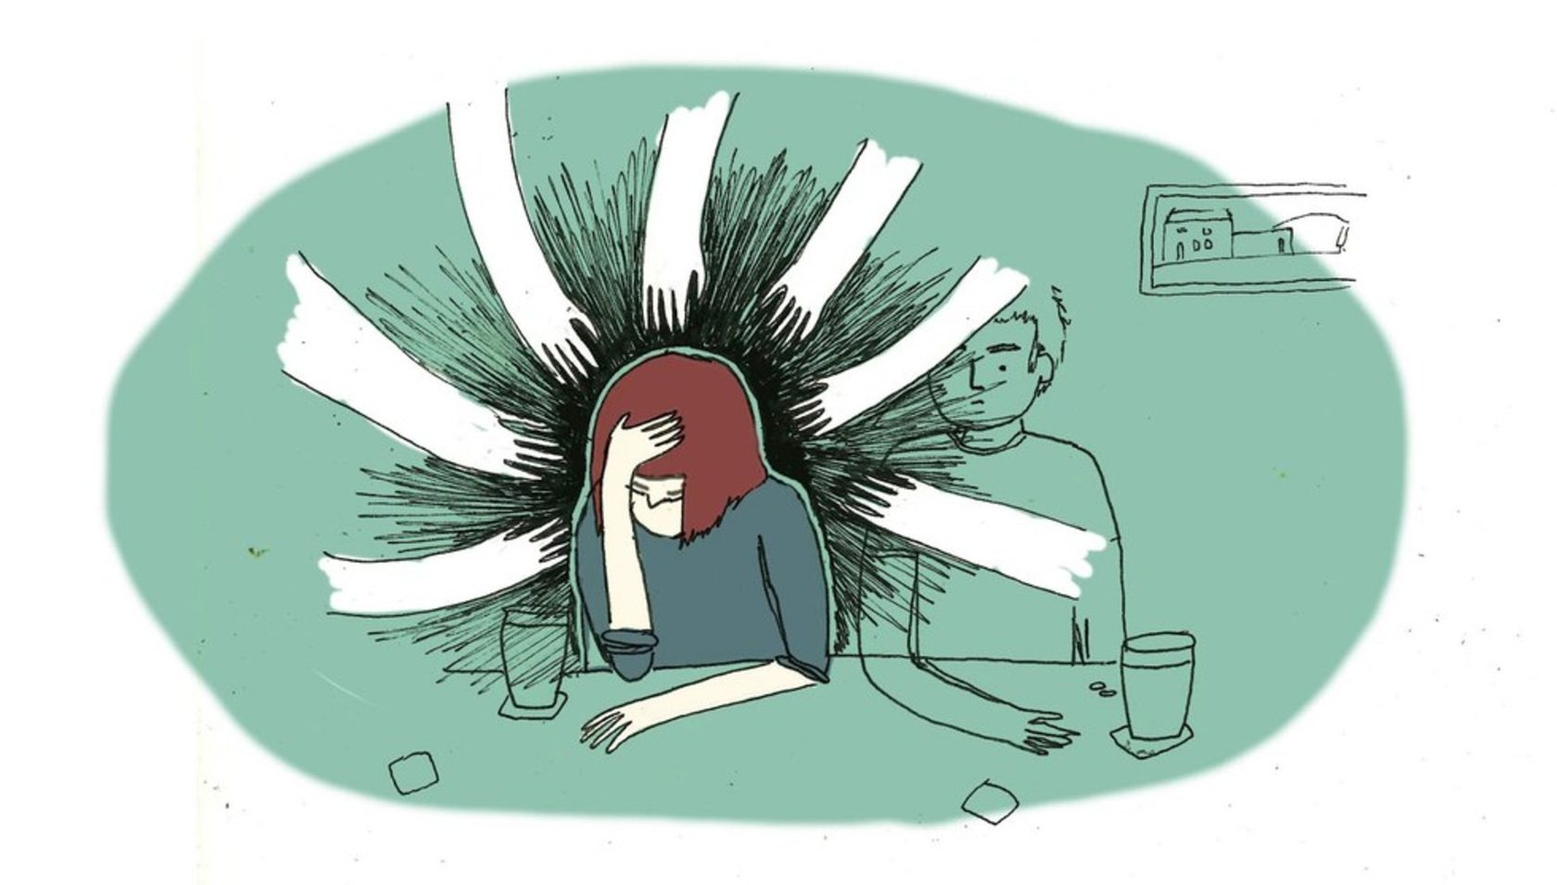
ЧУВСТВА ЛЮДЕЙ, ПЕРЕЖИВАЮЩИХ КРИЗИС:
Гнев, ярость (вина ,обида)
Чувство одиночества
Ощущение беспомощности
Стыд
Печаль, тоска
Тревога

Slide 4
ДИССОЦИАЦИЯ
психический процесс, относимый к механизмам психологической защиты. В результате работы этого механизма человек начинает воспринимать происходящее с ним так, будто оно происходит не с ним, а с кем-то посторонним. Такая «диссоциированная» позиция защищает от избыточных, непереносимых эмоций

Slide 5
ЗАДАЧА ШКОЛА
Быть готовой физически и морально к преодолению кризиса и восстановлению психологической безопасности. Школа должна стать примером поведения в тяжёлых обстоятельствах

Slide 6
Как руководство школы может подготовиться к кризису?
Способность школы к действиям можно улучшить составлением кризисного плана, с помощью которого можно – при возникновении в школе кризисной ситуации – принять соответствующие меры и справиться с реакцией учеников, сотрудников и родителей. Кризисный план определяет распределение обязанностей и помогает оценить необходимость в дополнительной помощи.

Slide 7
ОРГАНИЗАЦИОННАЯ ПОДГОТОВКА
Оценка риска возникновения кризисной ситуации в ОО, уровня подготовленности специалистов и ресурсов ОО.
Формирование кризисной команды в ОО.
Подготовка специалистов в области кризисной психологии (информационная, тренинговая, командообразование и т.п.).
Составление плана действий с учётом потребностей и ресурсов всех участников образовательных отношений.
Ознакомление с планом сотрудников ОО и родителей.
Анализ и внесение изменений в план не реже раза в год.

Slide 8
Требования к личности педагога, оказывающего помощь в кризисной ситуации
Профессиональная компетенция. Осведомлённость в механизмах возникновения кризисной ситуации, способность дифференцировать вид кризиса, его тяжесть и этап.
Личностная компетенция. Способность сохранять эмоциональную устойчивость при общении с детьми, умение слушать, вовремя замечать изменения своего состояния. Отмечать у себя как излишнюю включенность, так и отстраненность от чувств ребёнка. Достаточная зрелость и наличие своего опыта совладания с кризисными ситуациями.
Способность и открытость для собственных обращений за психологической и супервизионной помощью.

Slide 9
Основные вопросы, которые необходимо рассмотреть на этапах подготовки
Кого вероятнее всего затронет кризисная ситуация? Антикризисная бригада помощи рассматривает различные сценарии.
Затронет ли это событие антикризисную команду? Каким образом?
Кто отдает распоряжения о начале действий по оказанию помощи и ликвидации последствий в кризисной ситуации?
Каковы цели этой помощи? Что случится, если вообще не вмешиваться?
Какова тактика и стратегия вмешательства?
Каковы критерии успешного вмешательства и/или его исхода?
Какие ресурсы имеются в распоряжении вмешивающихся (круг поддержки, физические ресурсы, сколько это будет стоить, каковы ограничения)?
Какие еще стороны могут быть затронуты кризисной ситуацией?
Будет ли кооперация с представителями других образовательных учреждений, ведомств? С кем именно? Кто будет координировать, руководить? Каким образом?
Кто получит одобрение? Критику? Ресурсы? Каким образом взаимодействовать со СМИ?

Slide 10
РЕКОМЕНДАЦИИ ПЕДАГОГАМ
Будьте активными и решительными.
Будьте вместе с детьми, не оставляйте их одних.
Информируйте о происшедшем объективно и в соответствии с уровнем понимания детей.
Будьте терпеливы в общении с детьми.
Избегайте давать обещания («ложные надежды»).
Выделите время для возможности неформального общения с детьми.
Сохраняйте в классе обычные правила.
Возможно внесение изменений в учебный план.
Будьте внимательны к «группе повышенного внимания».
Помогайте детям справиться с эмоциями.
Объясните детям, как вести себя со СМИ.
Поддерживайте контакт с коллегами и родителями.
Контролируйте свои реакции и заботьтесь о себе.

Slide 11
ВЗАИМОДЕЙСТВИЕ СО СМИ
Задача школы – обеспечение безопасности и защита детей.
Информацию в СМИ может предоставить директор, дети ТОЛЬКО с согласия родителей.
При интервью необходимо чётко выражать свои мысли, информацию давать объективно, продумано, согласно плану.
Необходимо зафиксировать ФИО, контактные данные журналиста и цель его обращения.
Ответ «без комментариев» исключает возможность повлиять на содержание публикуемого материала.
СМИ можно направить за информацией в вышестоящую структуру.

Slide 12
МЕТОДИЧЕСКАЯ ОПОРА
Центр экстренной психологической помощи при МГППУ https://mgppu.ru/project/51
Приказ №115-од
Методические рекомендации «Первичная профилактика суицидального и аддиктивного поведения обучающихся в условиях образовательных организаций» https://magistr54.ru/metodicheskie-materialy/

Slide 13
Департамент образования мэрии города Новосибирска
Муниципальное казённое учреждение дополнительного профессионального образования города Новосибирска
«Городской центр образования и здоровья «Магистр»
ОТДЕЛ
ПРАКТИЧЕСКОЙ ПСИХОЛОГИИ
Адрес: город Новосибирск
улица Дмитрия Шамшурина, 6
Контакты: 2222-610
magistr@magistr54.ru https://magistr54.ru

